Slide 1
Timing della chirurgia bariatrica nel paziente oncologico
Paolo bernante
Francesca balsamo
Centro di chirurgia metabolica e dell’obesita’
Irccs policlinico di santorsola
Alma mater studiorum universita’ di bologna

Slide 2
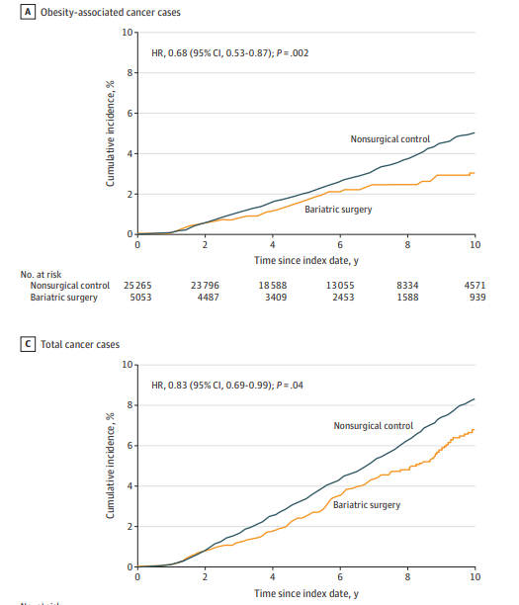

Slide 3
OBESITA’
↑ RISCHIO ONCOLOGICO
NEOPLASIA
CHIRURGIA BARIATRICA
CALO PONDERALE
↓RISCHIO ONCOLOGICO

Slide 4
PZ OBESO CANDIDABILE A CHIRURGIA BARIATRICA
PZ ONCOLOGICO
?

Slide 5
SONO SICURO CHE IL MIO PAZIENTE CANDIDATO A CHIRURGIA BARIATRICA, NON SIA UN PAZIENTE ONCOLOGICO?

Slide 6
Obesity,2009
Journal of General Internal Medicine, 2009
Le donne con obesità di classe III segnalano una recente mammografia o un recente PAP test rispettivamente al 20% e 40 % in meno rispetto alle normopeso
Possibili cause: poca autostima, trascuratezza della propria salute, imbarazzo, evitamento di consigli non desiderati sul calo ponderale, difficoltà tecnica di esecuzione dell’esame, scarse condizioni socio-economiche-culturali.

Slide 7
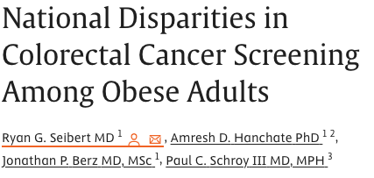
American Journal of Preventive Medicine, 2017
Gli uomini con obesità di III classe sono meno aderenti agli screening per CRC (AOR 0,35), in particolare i test endoscopici
Possibili cause: carenza di raccomandazione medica, imbarazzo, dolore

Slide 8
Gynecologic Oncology Reports, 2015
Disinformazione tra i pazienti e tra i medici….

Slide 9
Come si esprime la SICOB….

Slide 10
Come si esprime l’ASMBS….
…Given the increased risk of cancers in patients with obesity, preoperative patients should undergo age-appropriate cancer screening, such as those recommended by the American Cancer Society (www.cancer.org) and the ASMBS…

Slide 11
PROPOSTA….
Annoverare nel work up pre-operatorio del paziente bariatrico:
Gastroscopia, ecografia addominale.
Invito ad adesione dei programmi di screening disponibili (SOF, mammografia, PAP test, PSA…)
Esame ginecologico in donne post-menopausa?
Approfondimento diagnostico delle anemizzazioni
Fibroscan epatico? Ecografia tiroidea?

Slide 12
IL MIO PAZIENTE CANDIDATO A CHIRURGIA BARIATRICA
E’ ATTIVAMENTE ONCOLOGICO O HA UN PASSATO ONCOLOGICO.
POSSO OPERARLO?

Slide 13
Come si esprime la SICOB….
…Alla luce dei risultati oncologici registrati, gli Autori concludono che una pregressa diagnosi di neoplasia non rappresenta controindicazione a eseguire una procedura chirurgica bariatrica se la remissione della patologia neoplastica è completa e non vi sono sospetti di eventuali recidive e/o metastasi…
(LIVELLO DI EVIDENZA: 3; GRADO DI RACCOMANDAZIONE: C).

Slide 15
Come si esprime l’ASMBS….

Slide 16
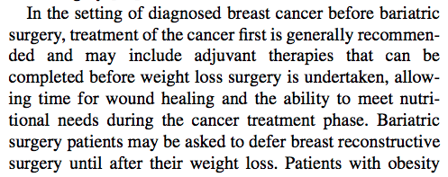
CANCRO DELLA MAMMELLA
ASMBS POSITION STATEMENT, S.O.A.R.D 2020

Slide 17
CANCRO DELLA MAMMELLA
ASMBS POSITION STATEMENT, S.O.A.R.D 2020

Slide 18
CANCRI ESOFAGO-GASTRICI
ASMBS POSITION STATEMENT, S.O.A.R.D 2020
EGDS PRE-OPERATORIA
A TUTTI I PAZIENTI!!!

Slide 19
GIST GASTRICI
ASMBS POSITION STATEMENT, S.O.A.R.D 2020

Slide 20
CARCINOMA EPATOCELLULARE
ASMBS POSITION STATEMENT, S.O.A.R.D 2020
OPERIAMOLI
QUANDO E’ ANCORA
NASH/CIRROSI COMPENSATA!!!

Slide 21
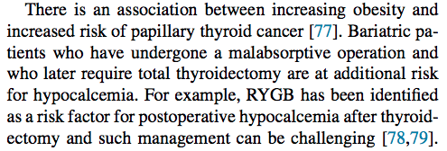
CANCRI TIROIDEI
ASMBS POSITION STATEMENT, S.O.A.R.D 2020

Slide 22
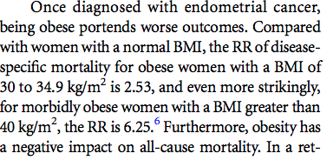
TUMORI ENDOMETRIALI
LA MIGLIOR CURA E’ LA PREVENZIONE!!!
- Minore accesso al trattamento chirurgico a causa dell’elevato rischio comorbidità-relato
- Maggior tasso di R1 e linfadenectomia meno radicale
- Maggior tasso di complicanze post-operatorie con conseguente ritardo nelle terapie adiuvanti
- Minor accesso alle terapie adiuvanti per comorbidità obesità-relate

Slide 23
TUMORI ENDOMETRIALI
A 106 donne obese sopravvissute a cancro dell’endometrio è stato proposto un percorso bariatrico: 57 non hanno accettato. Il 60% di loro ha fornito come motivazione il rifiuto di chirurgia addizionale.

Slide 24
TUMORI ENDOMETRIALI
La nostra esperienza:
Dal 2021:
3 casi di isteroannessiectomia associata a sleeve gastrectomy con approccio robotico
1 caso di sleeve gastrectomy in paziente affetta da EIN trattata con IUD per strategia «fertility sparing»
Nessuna complicanza intra o post-operatoria. Regolare decorso.
Ottimo calo ponderale ai follow-up endocrino-dietistici attualmente disponibili
Non evidenza di recidiva ai controlli ginecologici attualmente disponibili
Regolare accesso alle terapie adiuvanti

Slide 25
TUMORI RENALI
La nostra esperienza:
Agosto 2023:
Intervento congiunto di sleeve gastrectomy e enucleoresezione di carcinoma renale papillare pT3a con approccio robotico.
Assenza complicanze intra o post-operatorie. Decorso regolare
Non necessità di terapie adiuvante. Follow up oncologico attualmente negativo.

Slide 26
IN GENERALE…
CONSIDERARE, INSIEME ALL’ONCOLOGO:
Tipo di tumore
Stadio
Sede
Eventuali terapie neo/adiuvanti
Rischio di recidiva
Aspettativa di vita
Modalità di follow up oncologico
ASMBS POSITION STATEMENT, S.O.A.R.D 2020

Slide 27
IN GENERALE…
SE PER L’ONCOLOGO È OK,
ANCHE PER IL TEAM MULTIDISCIPLINARE
DI CHIRURGIA BARIATRICA DEVE ESSERE OK…
Non tralasciare il canonico work-up
pre-operatorio bariatrico
Idoneità nutrizionale e psicologica

Slide 28
Grazie

